Slide 1
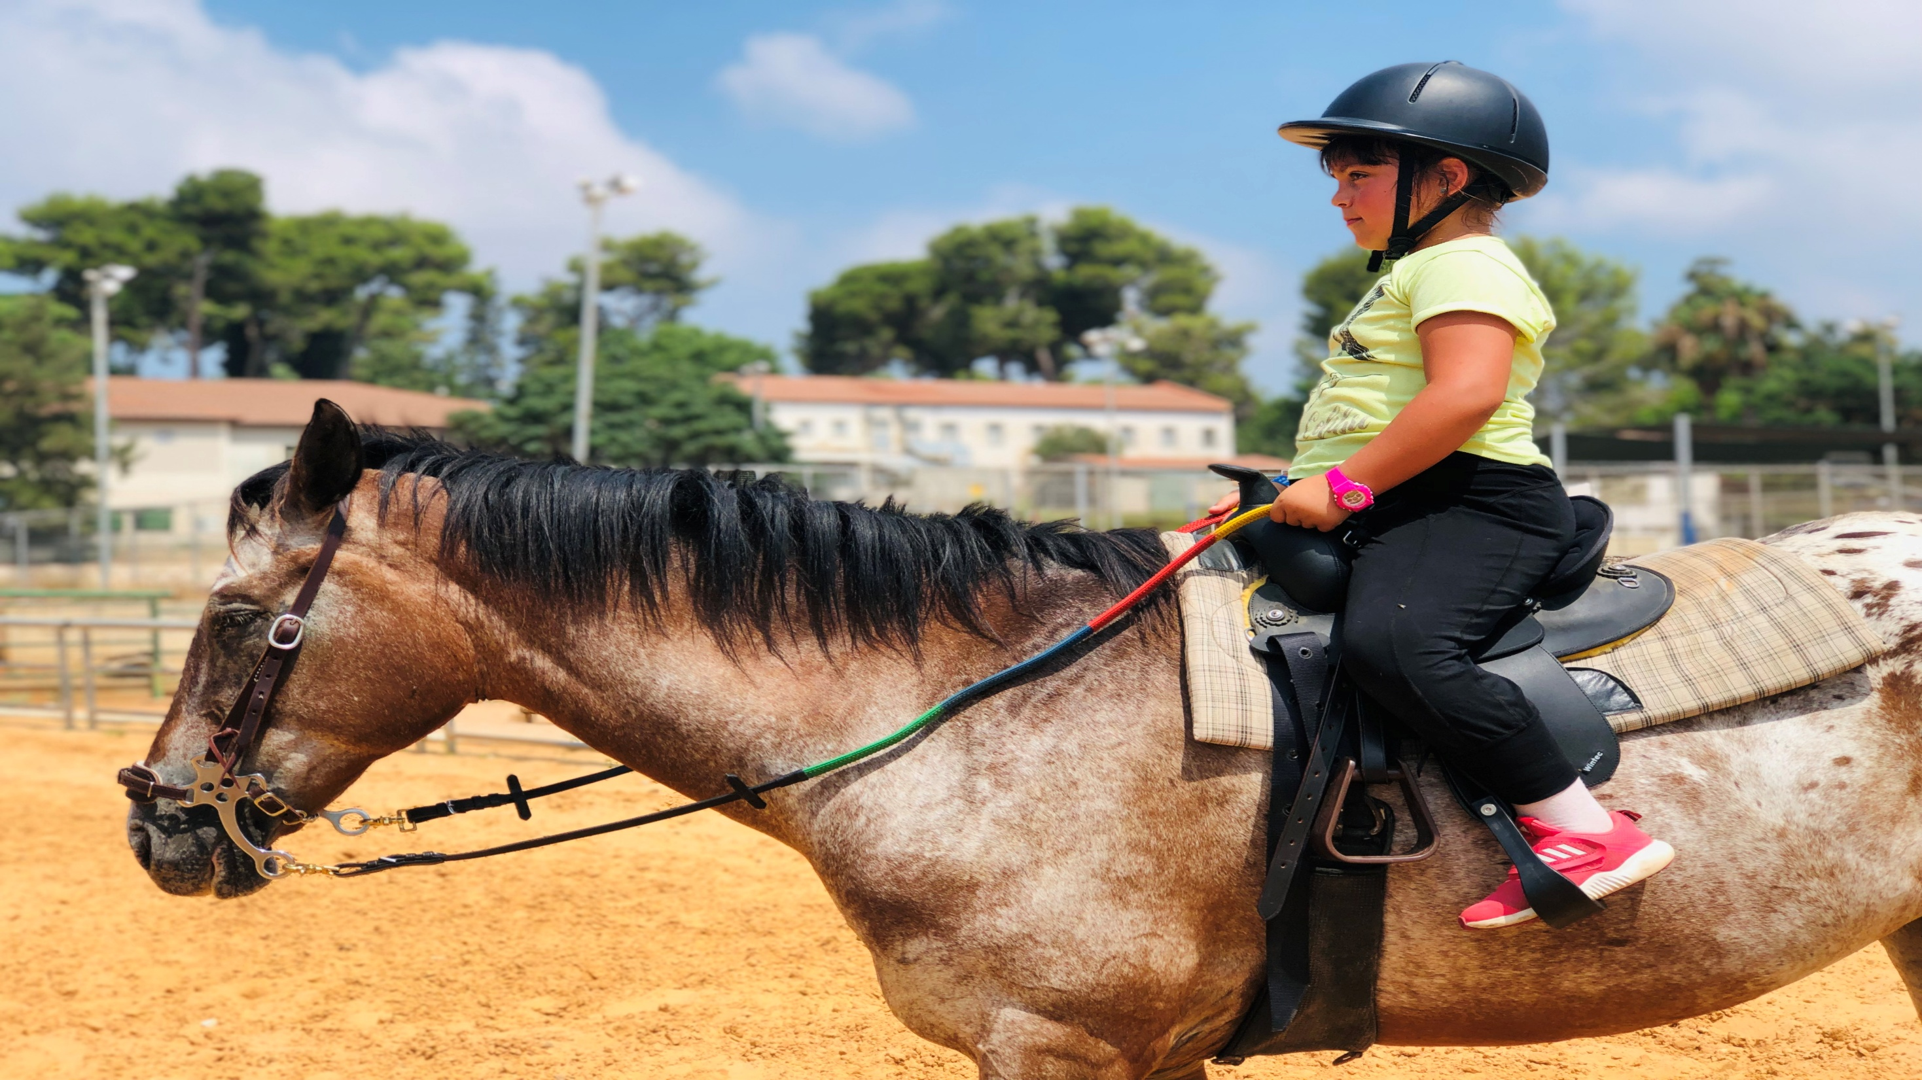
מחנה חנוכה במשק החי 2019
שיעורי רכיבה בקבוצה לפי רמת רוכב
שיעורי טיפול בסוסים ובחיות המשק
התנסות במגוון סגנונות רכיבה
אילוף כלבים
סדנאות יצירה
משחקי חברה וספורט
ימים שלישי-חמישי 24-26.12
יום ראשון 29.12
שעות: 8:00-13:30
*אופציה לצהרון עד 16:00
החלה ההרשמה!
מספר המקומות מוגבל
חוות כפר הנוער בן יקיר מזמינה אתכם
לחוויה בלתי נשכחת!
כפר הנוער בן יקיר , כפר הרא"ה
לפרטים והרשמה עד לתאריך 19.12.2019 : 04-6160237/200 כרמל/שרית
אפשרויות לתשלום: העברה בנקאית/מזומן
מיועד לכיתות א' עד ד'
עם או בלי ניסיון ברכיבה
המדריכים הינם מדריכי רכיבה מוסמכים

